Slide 1
Урок русского языка
во 2 классе по программе
"Школа 2100"

Slide 2
Фамилия – наследуемое семейное наименование; то же, что и семья.

Slide 3
Тема урока: развитие умения писать большую букву в фамилиях людей.

Slide 4
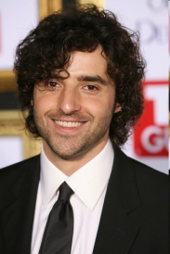
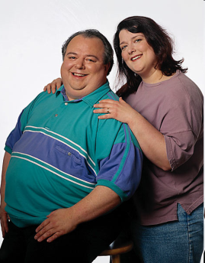
внешний вид
черные волосы
Чернов, Черноволосый
полный человек
Толстов, Животов

Slide 5
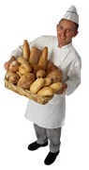
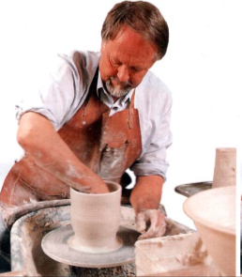
от профессии
печет хлеб
Хлебов, Хлебушкин
гончар
Гончаров, Горшков

Slide 6
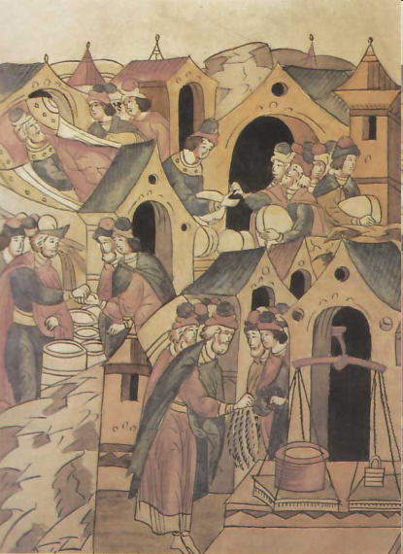
от места жительства
жил в Новгороде
Новгородцев

Slide 7
Зарядка
для глаз

Slide 10
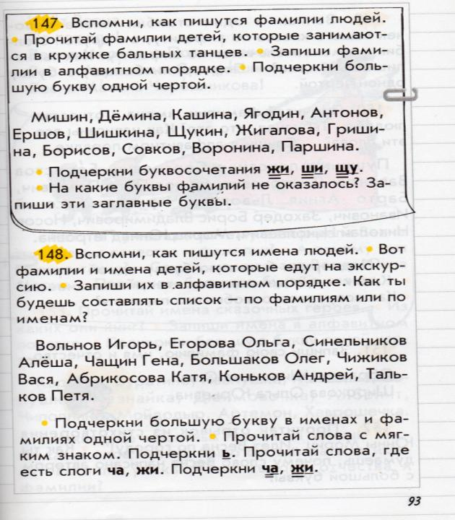

Slide 11
Антонов, Борисов, Воронина, Гришина, Дёми- на, Ершов, Жигалова, Ка- шина, Мишин, Паршина, Совков, Шишкина, Щукин, Ягодин.

Slide 12
Спасибо за урок

